Slide 1
ΜΟΝΤΕΛΟ ΟΝΤΟΤΗΤΩΝ ΣΥΣΧΕΤΙΣΕΩΝ II
Εφαρμογές Πληροφορικής & Νέες Τεχνολογίες Στη Γεωργία

Slide 2
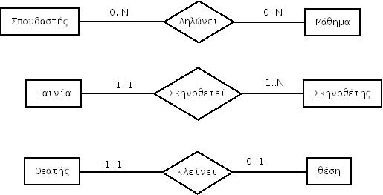
Πληθικότητα (min_max)

Slide 3
Περιορισμός συμμετοχής •
Υποχρεωτική(ή ολική)
αν κάθε οντότητα ενός συνόλου οντοτήτων Ε συμμετέχει σε ένα τουλάχιστον συσχετισμό του συνόλου R.
Προαιρετική(ή μερική)
αν μερικές μόνο οντότητες συμμετέχουν σε συσχετισμούς του R

Slide 4
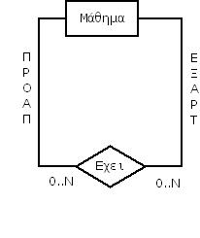
Αναδρομικές Συσχετίσεις
Σε μία αναδρομική(recursive)συσχέτιση μία οντότητα συσχετίζεται με τον εαυτό της

Slide 5
Αδύναμοι(Ασθενείς) τύποι Οντοτήτων.
Αδύναμος Τύπος Οντοτήτων (Weak Entity Type) είναι ο τύπος οντοτήτων στον οποίο δεν μπορούμε να ορίσουμε πρωτεύον κλειδί. Δεν υπάρχουν γνωρίσματά ή συνδυασμός γνωρισμάτων του με την ιδιότητα της μοναδικότητας.
Οι ασθενείς οντότητες οφείλουν την ύπαρξη τους σε άλλες οντότητες (υπαρξιακή εξάρτηση) που ονομάζονται προσδιορίζουσες οντότητες.
Οι ασθενείς οντότητες δεν έχουνε κανένα κλειδί αλλά έχουν μερικό κλειδί. Το πρωτεύων κλειδί της ασθενούς οντότητας μπορεί να δημιουργηθεί σε συνδυασμό με το κλειδί της προσδιορίζουσας οντότητας.

Slide 6
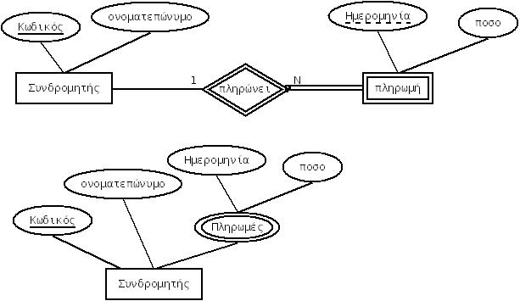
Αδύναμοι(Ασθενείς) τύποι Οντοτήτων.

Slide 7
Ιεραρχία Γενίκευσης / εξειδίκευσης
Ένας τύπος οντοτήτων μπορεί να περιλαμβάνει κάποιες υποομάδες Οντοτήτων που ξεχωρίζουν από τις υπόλοιπες οντότητες διότι έχουν κάποια επιπλέον γνωρίσματα.
Η διαδικασία προσδιορισμού υποομάδων μέσα σε
σύνολα οντοτήτων ονομάζεται εξειδίκευση
Η εξειδίκευση δημιουργεί ιεραρχίες εξειδίκευσης
(specialization or IsA hierarchies) με χρήση της
σχέσης «είναι (υπο-ομάδα)» (IsA)
Μια σχέση IsA επίσης ορίζει μια σχέση υπερκλάσης –
υποκλάσης (superclass – subclass)
Notes:
Γενίκευση-Εξειδίκευση

Slide 8
Γενίκευση-Εξειδίκευση

Slide 9
Σχολιάστε το παρακάτω
Customer
Loan
Cust-Id
Loan-Id
C-Name
C-Name
Cust-Id

Slide 10
ΑΣΚΗΣΗ
Να σχεδιάσετε διάγραμμα Οντοτήτων Συσχετίσεων για μία επιχείρηση η οποία αποτελείται από διάφορα Τμήματα Εργαζομένους και Έργα.
Για κάθε εργαζόμενο πρέπει να γνωρίζουμε τον ΑΔΤ , το ονοματεπώνυμο του, τον μισθό, το τηλέφωνο και την διεύθυνση. Η διεύθυνση αποτελείται από οδό, αριθμό, πόλη, και ΤΚ.
Για το τμήμα πρέπει να γνωρίζουμε τον κωδικό του τμήματος , την ονομασία του, τις τοποθεσίες που βρίσκεται.
Για κάθε έργο πρέπει να γνωρίζουμε τον κωδικό και την ονομασία του.
Σε ένα τμήμα ανήκουν πολλοί εργαζόμενοι αλλά ένας εργαζόμενος ανήκει σε ένα τμήμα.
Ένας εργαζόμενος έχει 0 ή περισσότερα προστατευόμενα μέλη και ένα προστατευόμενο μέλος ανήκει σε ένα εργαζόμενο. Για κάθε προστατευόμενο μέλος πρέπει να γνωρίζουμε το όνομα και την ημερομηνία γεννήσεως του.
Ένα τμήμα έχει ένα διευθυντή που είναι εργαζόμενος. Θέλουμε να γνωρίζουμε την ημερομηνία διορισμού του. Επίσης ένας εργαζόμενος μπορεί να είναι διευθυντής το πολύ σε ένα τμήμα.
Ένα τμήμα ελέγχει πολλά έργα αλλά ένα έργο ελέγχεται από ένα τμήμα.
Ένα έργο απασχολεί πολλούς εργαζόμενους και ένας εργαζόμενος μπορεί να απασχολείται σε περισσότερα από ένα έργα.
Για κάθε απασχόληση εργαζομένου σε τμήμα πρέπει να γνωρίζουμε την περίοδο απασχόλησης του(έναρξη λήξη) καθώς και τις ώρες απασχόλησης του ημερησίως για αυτήν τη περίοδο.
Ο κάθε εργαζόμενος έχει το πολύ ένα προϊστάμενο που είναι εργαζόμενος. Και ένας προϊστάμενος έχει τουλάχιστον ένα υφιστάμενο.

